Slide 1
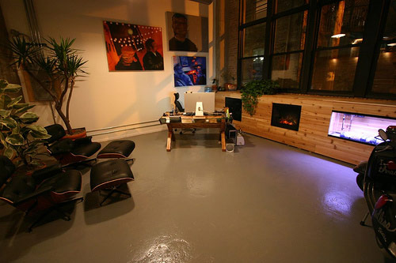
Моят офис!
Когато споменем забързаното ежедневие, всички сме наясно за какво става дума. Ето защо е необходимо да превърнем не единствено дома си, но и офиса в уютно местенце, където ще прекарваме деня си с желание. Внасянето на удобство на работното място не е недостижим връх.

Slide 2
Семпло бюро –то си подхожда с кресло в същия стил – с лека линия, придаваща спокойствие.
Концепцията на обзавеждането в офиса се свързва с подреденост и спокойствие на работната среда.
Модерният кабинет трябва да бъде удобен и уникален едновременно.
Пространството трябва да бъде подредено стилно и да бъде комфортно както за служителите, така и за клиентите и посетителите.
Мебелите трябва да излъчват индивидуалност, но също така и да създават предразполагаща работна атмосфера.

Slide 3
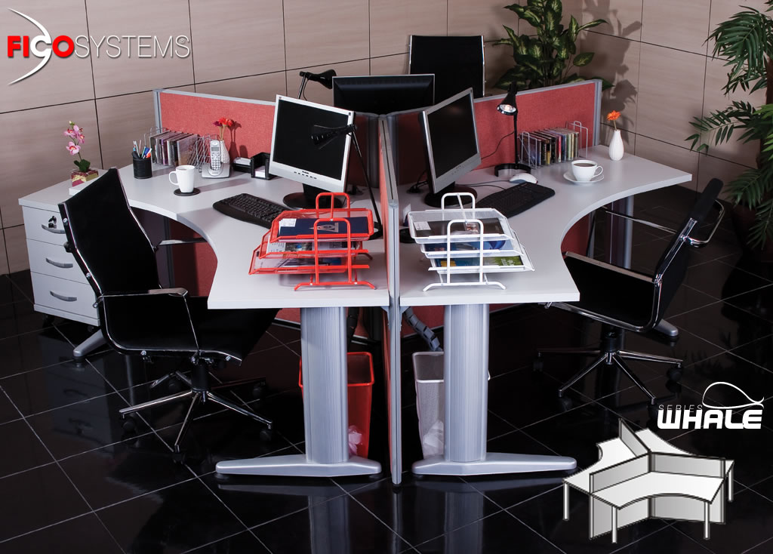
Офисът на персонала!

Slide 4
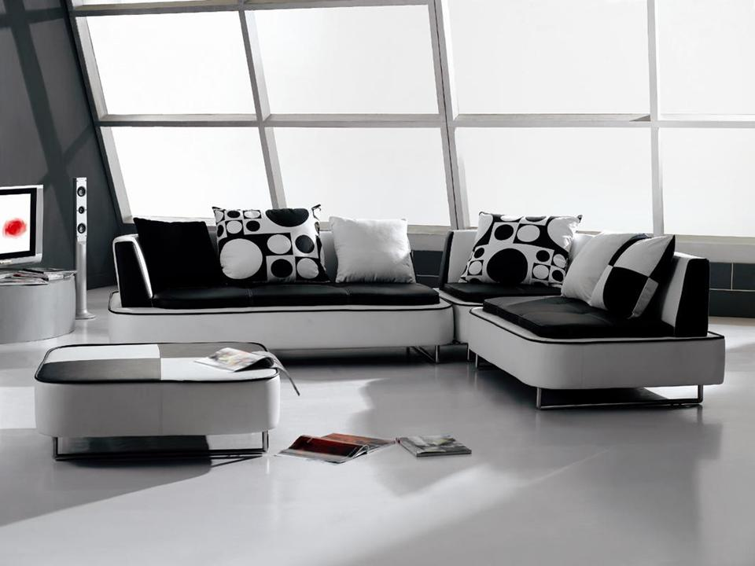
Мека мебел за изчакване и отдих на клиентите!
Това прозира и при подбора на мебелите за офиса. Винаги посетителите остават с впечатление за мебелите, които са предвидени именно за тях.

Slide 5
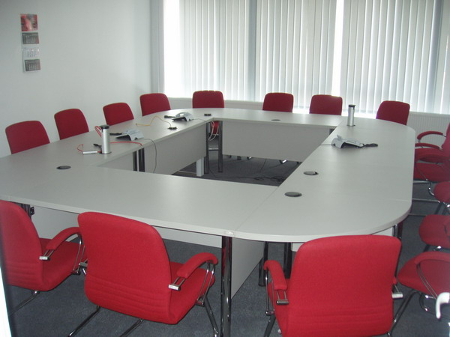
Конферентнна зала!
Когато офисът е проектиран за срещи и честа комуникация тип, особено внимание трябва да отделим на конферентната зала, както и на местата за посетители. Иновативно тук навлизат минималистичните мебели, позволяващи едновременно събирането на повече хора и предоставящи грижата за техния комфорт.

Slide 6
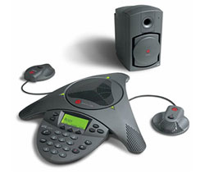
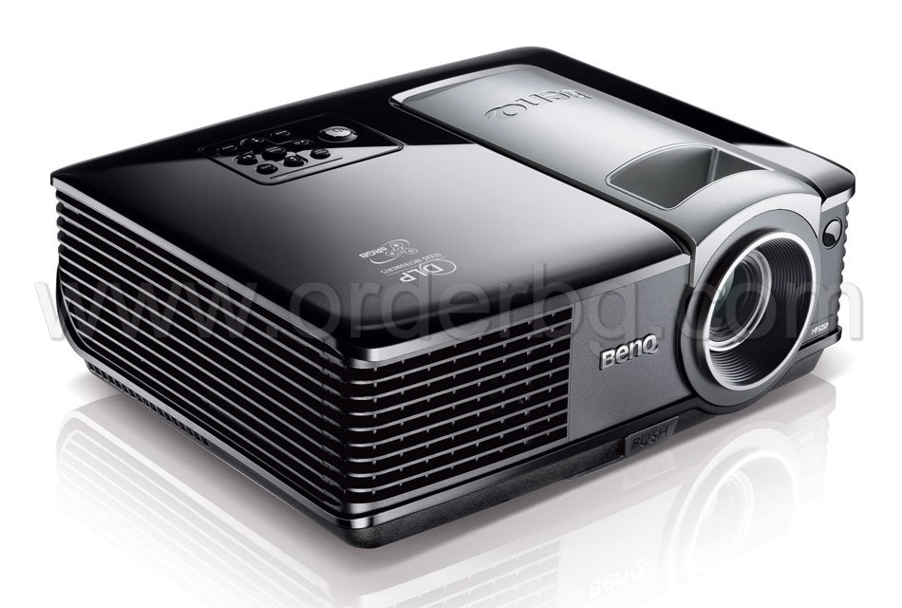
Мултимедиен проектор
Безфилтърна конструкция: лесна поддръжка.
Без влошаване на цветовете: надеждно качество на картината.
Корекция по цвета на стената
Вградени високоговорители
Размер на изображението:от 23" до 300"
Polycom SoundStation VTX 1000® (С дисплей)
Аудио конферентна система
Гласовите решения се интегрират с водещите жични и безжични телефонни платформи, за да помогнат на бизнеса да работи ефикасно и ефективно.
Независимо дали е на бюро, на конференция, или в движение.
Говори се естествено от 60 см. до 6 метра от микрофона и се чува ясно.
Осигурява пълно покритие за помещение 16.5 x 12 метра.
проектор BenQ MP525P

Slide 7
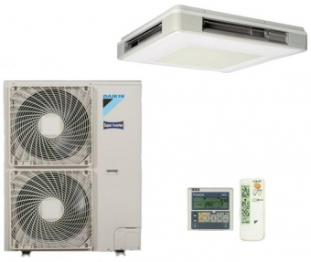
Инверторен климатик
• Предотвратява теченията / комфортен въздушен поток
• Програма за изсушаване
• Таймер
• Инфрачервено дистанционно управление (опция)
• 2 степени за оборотите на вентилатора
• Автодиагностика
• Автоматично рестартиране
• Дренажна помпа
• Антикорозионно покритие на ламелите на топлообменника на външното тяло

Slide 8
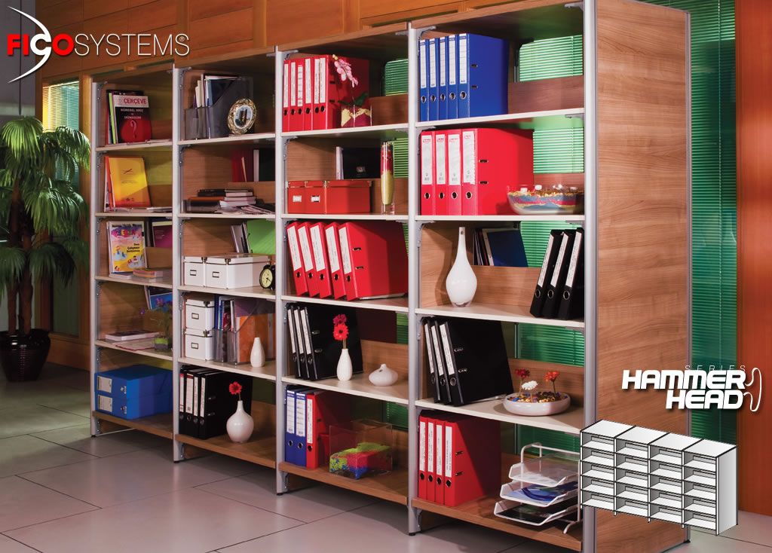

Slide 9
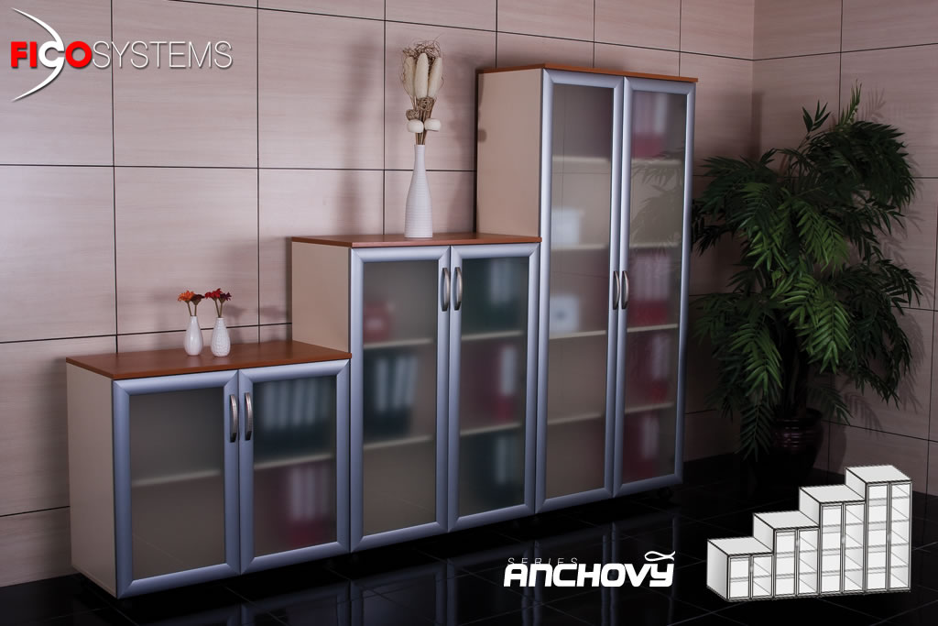
• удобни за съхранение на папки формат A 4 и А3;
• материал: cтомана с дебелина 0,8мм.;
• прахово полимерно покритие ;
• устройство против обръщане / отваря се само по едно чекмедж ;
• доставят се в разглобен вид.

Slide 10
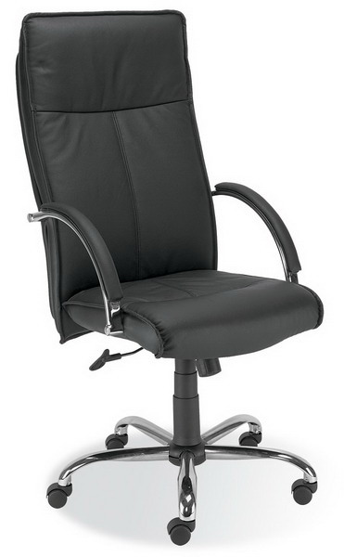
Желателно е работодателите да обърнат внимание и на ергономичните офис столове и компютърно оборудване. Те предпазват от неправилна стойка, която е причинител на болки в гръбначната област и водят до намаляване на работоспособността.
Кресло, изработено от висококачествена естествена кожа в черен цвят, люлеещ механизъм с възможност за застопоряване в изходна позиция и регулиране твърдостта на люлеене, тапицирани ергономични подлакътници, метална и хромирана звезда за основа, хромирани детайли на одлакътниците
Стол Herkules

Slide 11
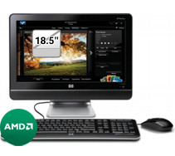
Компютър
HP Pavilion All-in-One MS220z series
4.6 out of 5 stars (12 reviews)
Space-saving All-in-One PC with integrated HD display and wireless LAN
Genuine Windows 7 Home Premium 64-bit
AMD Athlon(TM) II 250u dual-core processor [1.6GHz, 2MB L2, up to 3600MT/s bus]
2GB DDR2-800MHz SODIMM [1 DIMM]
320GB 7200 rpm SATA 3Gb/s hard drive
Wireless-G LAN card
Цена:$569.99
компютърас нов – по-компактен и със сигурност носещ нов имидж.

Slide 12
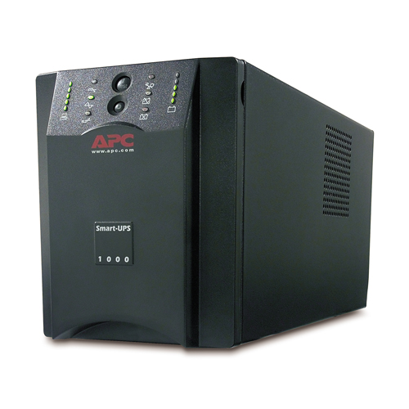
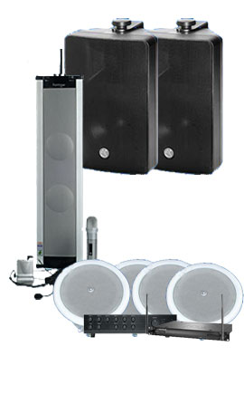
UPS
Вх. напрежение, честота 1000 VA, 50/60 GHz +/- 3 Hz;
Изх. мощност, VA 670 Watts;
1000 VA Изводи (2) IEC 320 C13;
Цена: 728.96лв.

Slide 13
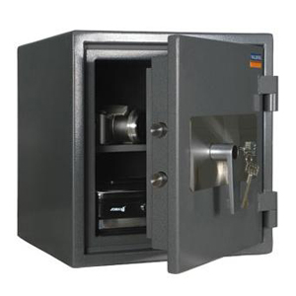
Комбиниран сейф Garant 46
Сейф, устойчив на взлом по 1 клас,
Огнеупорност 60 Б. При 1000 градуса Целзий/.
Двоен корпус със специална защита против рязане и разбиване.
Заключване със сейфова брава - MAUER, антишперц модел
Тристранно заключване ,скрити панти.
Етажерка: 1 брой.
Скрити точки за фиксиране към основа и стена.
Прахово полимерно покритие .
Цена:1088,00 лв.

Slide 14
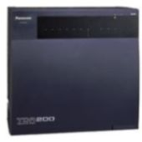
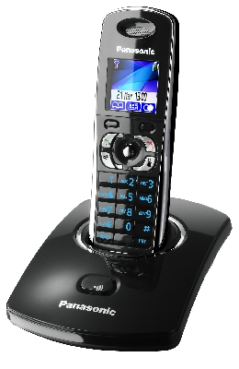
Цветен безжичен телефонен апарат Panasonic KX-TG8301
Голям 1.5-инчов цветен LCD дисплей
автоматично преизбиране
Hands-free комуникация
меню на български език
Caller ID
телефонен указател за 200 записа
Speaker phone
задно осветяване на LCD дисплея в цвят кехлибар
полифонични мелодии и тонове за позвъняване
Ni-MH акумулаторни батерии
цвят - черен (антрацит) и бял (сребрист)
Цифрова телефонна централа Panasonic KX-TDA200
128 външни линии и 128 вътрешни поста /Макс. - 216 порта/
Директен достъп до вътрешен пост (DID)
Конферентни разговори
Съвместимост с гласова поща
Възможна интеграция със софтуер за управление и отчитане на разговорите

Slide 15
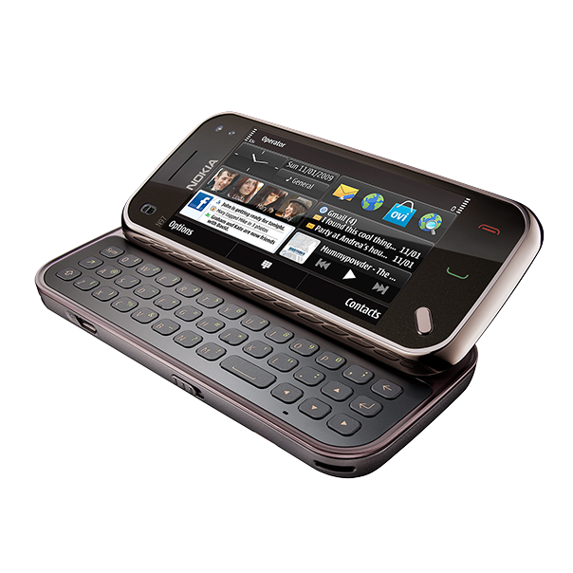
GSM:Nokia N97 mini
Мрежа: 850 MHz / 900 MHz / 1800 MHz / 1900 MHz / UMTS
Година на производство: 2009
Размери: 113 x 52,5 x 14,2 мм
Тегло: 138г.
Мобилен компютър
Цена: 550лв.

Slide 16
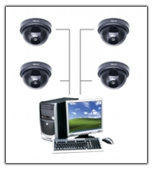
Охранителни камери
Видеонаблюдение чрез компютър
За локално и наблюдение от разстояние
DVR платка
Камери вътрешни
Захранващ блок,
Кабел - 50м
Обща цена, лв.450

Slide 17
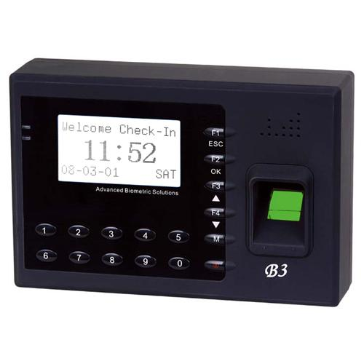
Самостоятелен биометричен терминал за работно време с вграден картов четец и Webserver B3

